Slide 1
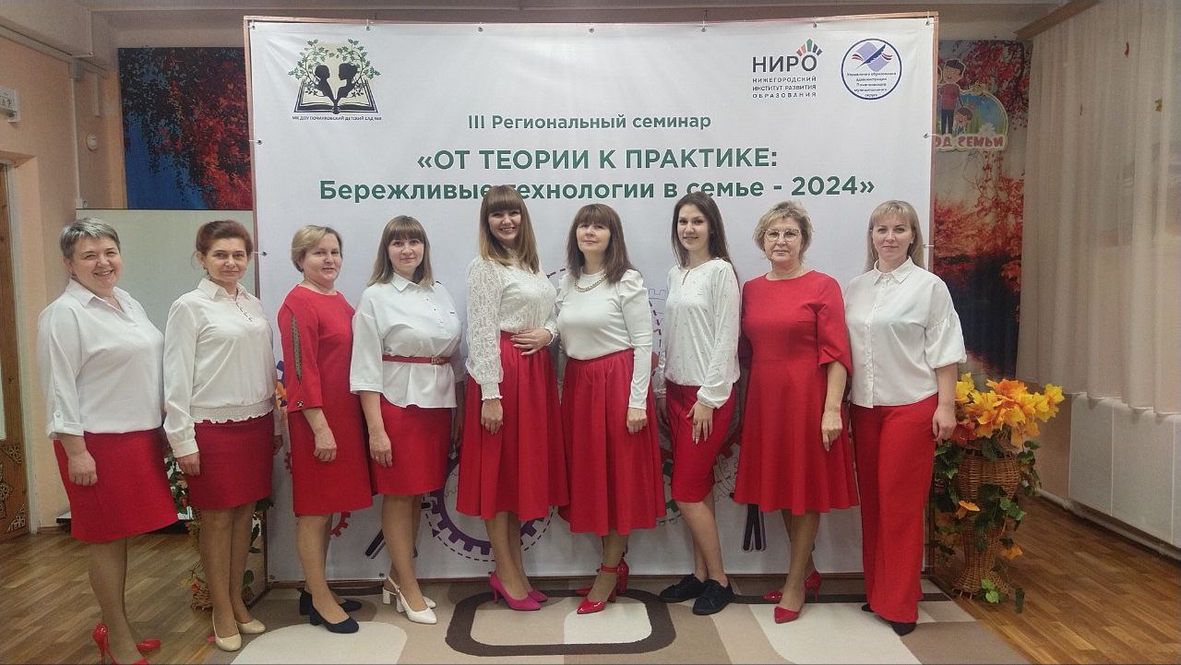
Отчет по программе развития по итогам 2025 года
МК ДОУ Починковский детский сад №8
«МОДЕЛЬ СОПРОВОЖДЕНИЯ И ПОДДЕРЖКИ
ПРОФЕССИОНАЛЬНЫХ КОМПЕТЕНЦИЙ ПЕДАГОГОВ
В ОБЛАСТИ ПРОЕКТНОЙ ДЕЯТЕЛЬНОСТИ В РАМКАХ
РЕАЛИЗАЦИИ НАЦИОНАЛЬНОГО ПРОЕКТА
«ДЕСЯТИЛЕТИЕ ДЕТСТВА»
на 2022 – 2026 г.
Подготовила: старший воспитатель морозова о.к.

Slide 2
Настоящая Программа разработана на основании приоритетов образовательной политики, закрепленных в документах федерального, регионального и муниципального уровней. Программа представляет собой основной стратегический управленческий документ, регламентирующий и направляющий ход развития детского сада. В программе отражаются системные, целостные изменения в детском саду (инновационный режим), сопровождающиеся проектно-целевым управлением.
Программа развития муниципального казенного дошкольного образовательного учреждения Починковский детский сад№8 на период 2022-2026 годы (далее Программа) представляет собой долгосрочный нормативно-управленческий документ, характеризующий:
анализ достижений и проблемы;
главные цели, задачи, направленные на разработку и реализацию модели сопровождения и поддержки педагогов в процессе формирования их проектных компетенций в рамках национального проекта «Десятилетие детства» 2022-2026 г.
особенности организации кадрового и методического обеспечения педагогического процесса и инновационных преобразований учебно- воспитательной системы;
основные планируемые конечные результаты.

Slide 3
Программа предназначена:
для воспитанников и родителей;
для руководящих и педагогических кадров образовательного пространства;
для социальных сообществ, заинтересованных в развитии системы образования.
Основными функциями настоящей программы развития являются:
организация и координация деятельности детского сада по достижению поставленных перед ним задач;
определение ценностей и целей, на которые направлена программа;
выявление качественных изменений в образовательном процессе посредством контроля и мониторинга хода и результатов реализации программы развития;
интеграция усилий всех участников образовательных отношений, действующих в интересах развития детского сада.

Slide 4
Основания для разработки Программы
ФЕДЕРАЛЬНЫЙ УРОВЕНЬ ОБРАЗОВАНИЯ
Федеральный государственный образовательный стандарт дошкольного образования (ФГОС ДО), приказ Минобрнауки Росси № 1155 от 17 ноября 2013г. Ссылка: https://www.garant.ru/products/ipo/prime/doc/70412244/
Приказ Министерства образования и науки Российской Федерации от 11.02.2020 № 373 «О концепции модернизации российского образования на период до 2010». Ссылка: http://docs.cntd.ru/document/901816019
Указ Президента Российской Федерации от 07.05.2018 г. № 204 О национальных целях и стратегических задачах развития Российской Федерации на период до 2024 года. Ссылка: https://base.garant.ru/71937200/
https://www.garant.ru/products/ipo/prime/doc/71748426/
Приказ Минздравсоцразвития России от 26.08.2010 г. № 761н «Об утверждении Единого квалификационного справочника должностей руководителей, специалистов и служащих, раздел «Квалификационные характеристики должностей работников образования» с изменениями, внесенными приказом Минздравсоцразвития России от 31.08.2011 г. № 448н. Ссылка: https://base.garant.ru/199499/
Приказ Минтруда России от 18.10.2013 г. № 554н «Об утверждении профессионального стандарта «Педагога (педагогическая деятельность в сфере дошкольного, начального общего, основного общего, среднего общего образования) (воспитатель, учитель)». Ссылка: https://base.garant.ru/70535556/
Указ Президента России от 29 мая 2017 года №240 «Об объявлении в Российской Федерации Десятилетия детства» и поручение Президента России по итогам заседания Координационного совета по реализации Национальной стратегии действий в интересах детей 28 ноября 2017 года (№Пр-2440 от 2 декабря 2017 года, подпункт «б» пункта 6). Ссылка: https://base.garant.ru/71684480/
Федеральный проект «Цифровая образовательная среда» (п. 4.4 паспорта национального проекта «Образование», утв. президиумом Совета при Президенте РФ по стратегическому развитию и национальным проектам, протокол от 24.12.2018 № 16).
Порядок организации и осуществления образовательной деятельности по основным общеобразовательным программам – образовательным программам дошкольного образования, утвержденный приказом Минпросвещения от 31.07.2020 № 373.
Стратегия развития воспитания в РФ на период до 2025 года, утвержденная распоряжением Правительства РФ от 29.05.2015 № 996-р.
РЕГИОНАЛЬНЫЙ УРОВЕНЬ ОБРАЗОВАНИЯ
  Проект Стратегии развития Нижегородской области до 2035 года. Поручение Правительства Российской Федерации от 22 мая 2018 г. № ДМ-П13-2858 (подпункт «б» пункта 2) о разработке и реализации национального проекта в сфере образования . Ссылка: https://base.garant.ru/71958974/
  Региональные проекты, входящие в национальный проект. «Образование» Ссылка: https://strategy.government-nnov.ru/ru-RU/national-projects/education
ЛОКАЛЬНЫЕ НОРМАТИВНЫЕ АКТЫ ДОО О РАЗРАБОТКЕ И РЕАЛИЗАЦИИ ПРОГРАММЫ РАЗВИТИЯ
Образовательная программа МК ДОУ Починковский детский сад №8, с. Починки.
Устав МК ДОУ Починковкого детского сада №8. С://mkdou8pohinki.nubex.ru/sveden/document/

Slide 5
Основная цель программы развития
Разработать и реализовать модель сопровождения и поддержки педагогов в процессе формирования их проектных компетенций в соответствии с требованиями национального проекта «Десятилетие детства» 2022-2026 г.
Система задач по достижению цели программы.
Провести диагностику дефицитов компетентности и профессионализма педагогов в проектной деятельности.
Организовать и провести обучение педагогов по формированию проектной компетенции.
Разработать и реализовать перечень проектов по работе с семьей.
Предусмотреть стимулирование и мотивацию педагогов.
Провести мониторинг проектной деятельности педагогов.

Slide 6
Сроки и этапы реализации Программы
Реализация Программы – 5лет (2022-2026годы)
В ТРИ ЭТАПА
1-ЫЙ ЭТАП – ПОДГОТОВИТЕЛЬНЫЙ (2022-2023 УЧЕБНЫЙ ГОД)
разработка документации для успешной реализации мероприятий в соответствии с Программой развития;
оптимизация условий (кадровых, материально-технических и т.д.) для успешной реализации мероприятий в соответствии с Программой развития;
начало реализации мероприятий, направленных на создание интегрированной модели сопровождения и поддержки профессиональных компетенций педагогов в области проектной деятельности в рамках реализации национального проекта «десятилетие детства».
2-ОЙ ЭТАП – ПРАКТИЧЕСКИЙ (2023-2024; 2024-2025 УЧЕБНЫЙ ГОД)
апробирование модели сопровождения и поддержки профессиональной компетентности педагогов в области проектной деятельности, обновление содержания организационных форм, педагогических технологий по работе с родителями;
постепенная реализация проектов (мероприятий) в соответствии с Программой развития.
3-ий этап – итоговый (2025-2026 УЧЕБНЫЙ ГОД)
реализация мероприятий, направленных на практическое внедрение и распространение полученных результатов;
анализ достижения цели и решения задач, обозначенных в Программе развития.

Slide 7
Ожидаемые конечные результаты реализации Программы
Отсутствие профессиональных дефицитов педагогических кадров в проектной деятельности.
Обучены в НИРО 100% педагогов по программе «Формирование проектной компетентности».
Педагогами разработаны и реализованы не менее 6 проектов по работе с семьей.
Предусмотрено стимулирование и мотивация педагогов.
Оформлена аналитическая справка по результатам мониторинга профессиональных дефицитов педагогических кадров в проектной деятельности .
Все педагоги активно участвуют в реализации национального проекта «Десятилетие детства».

Slide 8
ПЛАН МЕРОПРИЯИЙ ПО ОРГАНИЗАЦИИ В ДОУ
ПРОГРАММЫ РАЗВИТИЯ
№ n/n | НАИМЕНОВАНИЕ МЕРОПРИЯТИЙ | ОТВЕТСТВЕННЫЙ ИСПОЛНИТЕЛЬ | СРОК РЕАЛИЗАЦИИ | ОЖИДАЕМЫЙ РЕЗУЛЬТАТ
ЗАДАЧИ №1 Провести диагностику дефицитов компетентности и профессионализма педагогов в проектной деятельности
1 | Создание рабочей группы по разработке программы Развития | Заведующий Тяпухина С.В. | 10.01.2022 | приказ о создании рабочей группы
2 | Разработка диагностики и методических инструментарий для определения профессиональных компетенций педагогов ДОУ по проектной деятельности. | Ст.воспитатель Морозова О.К. | 20.01.2022 | Диагностика и методический инстументарий
3 | Выявление массовых и индивидуальных профессиональных дефицитов (затруднений) педагогических работников и управленческих кадров в части владения соответствующими знаниями, умениями, навыками, составляющими содержание профессиональных (предметных, методических, педагогических и коммуникативных) компетенций | Ст. воспитатель Морозова О.К. Музыкальный руководитель Волкова Л.А. Педагог-психолог Гусева М.Л. | 25.02.2022 | аналитическая справка по итогам выявления профессиональных дефицитов.
4 | Обработка полученных данных по итогам диагностики (Анализ результатов диагностики) | Ст. воспитатель Морозова О.К. | 26.02.2022 | итоговый анализ диагностики
ЗАДАЧИ №2 Организовать и провести обучение педагогов по формированию проектной компетенции
1 | Разработка план-графика повышения квалификации педагогов ДОУ по обучению проектной деятельности педагогов ДОУ. | Заведующий Тяпухина С.В. | 01.03. 2022 | План –график повышения квалификации
2 | Выстраивание индивидуального маршрута профессионального развития педагогов по реализации проектной деятельности. | Ст. воспитатель Морозова О.К. | 01.03.2022 | Индивидуальные маршруты
3 | Проведение педагогического совета, семинара-практикума, мастер-класса по вопросам проектной деятельности в рамках повышения компетентности педагогов. | Ст.воспитатель Морозова О.К. Воспитатель Кошкина Г.И Педагог-психолог Гусева М.Л. | 10.02.2022-12.12.2022 | Овладения педагогами профессиональными компетенциями в области проектной деятельности
4 | Практическое применение полученных знаний и умений в составлении проектов по работе с семьями воспитанников. | Ст.воспитатель Морозова О.К. Педагоги ДОУ | 2023-2024 | Проекты

Slide 9
ЗАДАЧИ №3 Разработать и реализовать перечень проектов по работе с семьей
1 | Составление перечня проектов по работе с семьей: «Школа молодого родителя»; «Здоровый ребенок»; «Безопасность детей»; «Культурное развитие детей» |  | Рабочая группа | Апрель 2022 | Создан перечень проектов
2 | Разработка маршрутного навигатора педагогов по проектной деятельности с семьей. |  | Ст. воспитатель | Апрель 2022 | Организован постоянно действующий семинар по применению методик проектной деятельности по работе с семьей
3 | Разработка, апробация и реализация проектов по работе с детьми и родителями: «Школа молодого родителя»; «Здоровый ребенок»; «Безопасность детей»; «Культурное развитие детей» |  | Педагоги и специалисты | Апрель 2022 - декабрь 2026 | Созданы проекты с детьми и родителями
 | Мониторинг уровня удовлетворенности родителей взаимодействием с педагогами ДОУ в реализации совместных проектов. |  | Рабочая группа | Конец каждого учебного года | 100 % удовлетворенность родителей
ЗАДАЧИ №4 Предусмотреть стимулирование и мотивацию педагогов
1 | Разработать перечень показателей оценки эффективности и результативности в проектной деятельности педагогов | Заведующий Тяпухина С.В. |  | 01.03. 2022 | Перечень показателей
2 | Применение результатов оценки эффективности в стимулировании | Заведующий Тяпухина С.В. |  | 2022-2026 | Стимулирование в виде благодарности и денежных вознаграждений
ЗАДАЧИ №5 Провести мониторинг проектной деятельности педагогов
1 | Сбор информации (портфолио педагогов по проектной деятельности с семьями) | Ст. воспитатель Морозова О.К. |  | Ноябрь 2026 | Портфолио педагогов
2 | Подведение результатов педагогического мастерства и результативности педагогов. | Ст. воспитатель Морозова О.К. |  | 25.12.2026 | Аналитическая справка по завершению программы Развития

Slide 10
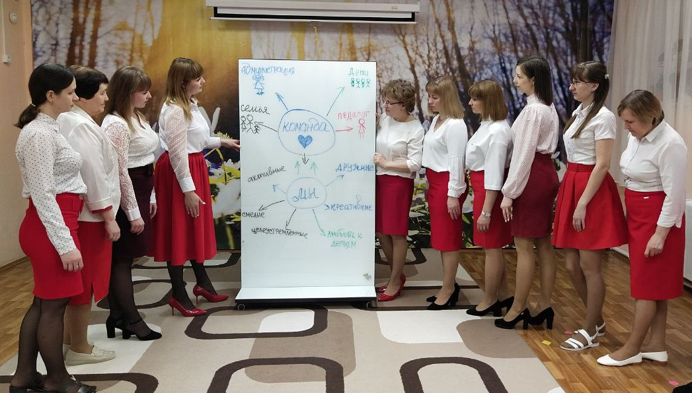
Задача 1
Проведена диагностика дефицитов компетентности и профессионализма педагогов в проектной деятельности
Создана рабочая группа
Разработана диагностика и методический инструментарий для определения профессиональных компетенций педагогов ДОУ по проектной деятельности.
Выявлены массовые и индивидуальные профессиональные дефициты (затруднения) педагогических работников и управленческих кадров в части владения соответствующими знаниями, умениями, навыками, составляющими содержание профессиональных (предметных, методических, педагогических и коммуникативных) компетенций.

Slide 12
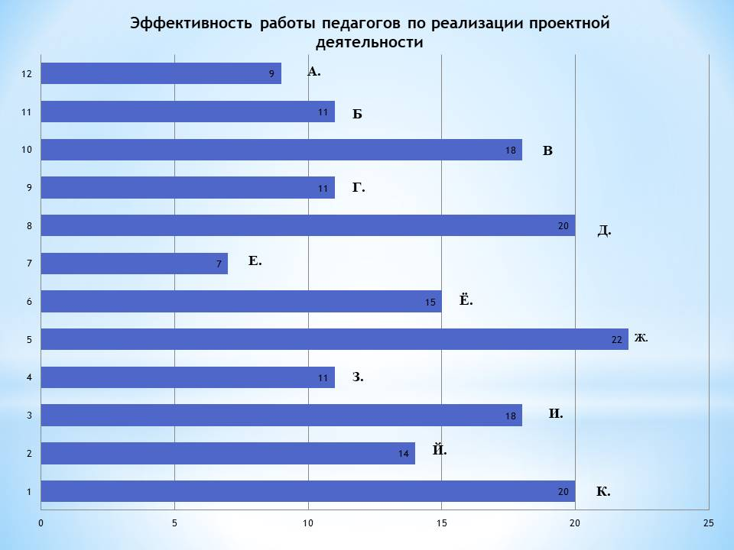
Обработка полученных данных по итогам диагностики

Slide 13
Задача 2
Организовано и проведено обучение педагогов по формированию проектной компетенции
Разработан план-график повышения квалификации педагогов ДОУ по обучению проектной деятельности.
Выстроен индивидуальный маршрут профессионального развития педагогов по реализации проектной деятельности.
Непрерывное повышение квалификации педагогических работников за 2023 -2024 учебный год:
курсовая подготовка в НИРО: обучены 90% воспитателей;
100% педагогов участвуют в лекциях в форме диалога, проблемных лекция на платформе областных и всероссийских вебинарах.
Идет развитие профессионально-педагогической компетентности педагогов:
50% педагогов посещают и являются участниками: занятий по типу «малых групп», семинаров, конференций, онлайн – семинаров, семинаров-практикумов; в игровом моделировании (деловая и ролевая игра); решении проблемных ситуаций, групповых дискуссий.
5 педагогов организовали открытые просмотры в ДОУ;
100% -педагогов посещают педагогические часы, ведут свое самообразование;
100% педагогов занимаются саморазвитием.
100% педагогов являются слушателями и участниками районных, региональных: совещаний, заседаний РМО, семинарах, семинарах-практикумах, вебинарах.
50% педагогов распространяют свой опыт в профессиональных педагогических советах и интернет-сообществах; транслируют свой опыт через сетевые сообщества педагогов;
100 % педагогов являются: разработчиками рабочих программ социально-значимых мероприятий, методических разработок, дидактических игр, проектов (педагог - дети - родитель).
молодые специалисты вовлечены в процесс образовательной деятельности и во взаимодействие со всеми субъектами педагогического процесса.

Slide 14
Курсовая подготовка педагогов
Тяпухина С.В.
1.ООО "Образовательный центр "ИТ-перемена" "Организация и содержание работы по профилактике детского дорожно транспортного травматизма" 72ч, 16.01.2024г
2.ООО Центр инновационного образования и воспитания", "Обработка персональных данных в образовательных организациях" 36ч, 21.06.2024г.
3.ООО "Московский институт профессиональной переподготовки и повышения квалификации педагогов" "Коррекционная работа с детьми, имеющими растройство аутистического спектра, в условиях реализации ФГОС ДО" 180ч, 40.12.2024г.
Морозова О.К.
1.ООО "Образовательный центр "ИТ-перемена" "Организация и содержание работы по профилактике детского дорожно транспортного травматизма" 72ч, 16.01.2024г
2.ООО "Инфоурок" "Актуальные вопросы взаимодействия образовательной организации с семьями обучающихся" 108ч, 02.05.2024г
3.НИРО "Особенности проектирования и реализации АОП в ДОУ для обучающихся с ОВЗ, инвалидностью в соответствии с ФАОП ДО" 04.2024г
4.ООО "Инфоурок" по программе "Коррекция речевых особенностей: дислалия, дизартрия и ринолалия" 36ч, 2024г
5.ООО "Московский институт профессиональной подготовки и повышения квалификации педагогов" " Подготовка к школе. Нейропсихологический подход" 180ч, 4.12.2024г
6.ООО "Московский институт профессиональной подготовки и повышения квалификации педагогов" "Психолого - педагогическая диагностика в современном образовательном процессе" 180ч, 4 дек.2024г
7. ООО "Московский институт профессиональной подготовки и повышения квалификации педагогов" "Нейропсихология детского возраста" 144ч, 20.11.2024г
8. ООО "Центр инновационного образования и воспитания" " Обработка персональных данных в образовательных организациях" 36ч, 19.06.2024г
Гусева М.Л.
1.«Основы здорового питания для детей дошкольного возраста» 15ч, 2023г
2.ООО "Центр инновационного образования и воспитания" " Обработка персональных данных в образовательных организациях" 36ч, 19.06.2024г
Короткова И.А.
1.ООО "Центр инновационного образования и воспитания" " Обработка персональных данных в образовательных организациях" 36ч, 19.06.2024г
Шалунова Л.А.
1.ООО "Инфоурок" "Особенности патриотического воспитания 3ч, 09.02.2024г
2.НИРО "Психолого - педагогическое сопровождение детей с растройствами аутистического спектра" 72ч, 22 ноября 2024

Slide 15
Макарова Н.В.
1.ООО Высшая школа делового администрирования "Содержание и технологии деятельности педагога дошкольной образовательной организации в соответствии с ФОП ДО и ФАОП ДО" 72ч., 30.01.2024.
2.ООО "Центр развития педагогики" по программе "Содержание и организация профессиональной деятельности педагога - дефектолога" 540ч 22.04.2024г
Пургина Е.И.
ООО "Центр повышения квалификации и переподготовки "Луч знаний" "Психолого - педагогическое сопровождение детей с синдромом дефицита внимания и гиперактивности (СДВГ)" 72ч, 21. 11. 2024г
Легкова Т.Н.
1.ООО "Центр повышения квалификации и переподготовки "Луч знаний" "Воспитание и обучение детей с расстройствами аутистического спектра в условиях реализации ФГОС" 72ч., 14 ноября 2024г
2. ООО "Высшая школа делового администрирования" "Содержание и технологии деятельности педагога дошкольной образовательной организации в соответствии с ФОП ДО и ФАОП ДО" 108ч, 26.09.2024г
ООО "Центр инновационного образования и воспитания" " Обработка персональных данных в образовательных организациях" 36ч, 19.06.2024г
3.ООО "Образовательный центр ИТ-перемена" "Обучение детей с ограниченными возможностями здоровья (ОВЗ) в условиях реализации ФГОС" 72ч, 03.11.2024г
4. ЦПИиРО "Новый век" " Специфика коррекционно - развивающей работы с детьми с расстройством аутистического спектра (РАС) на начальном этапе дошкольного образования" 72ч, 30.11.2024
Волкова Л.А.
1.НИРО «Применение бережливых технологий в деятельности работника образовательной организации» 21.02.2024г, 18ч
2.ООО "Центр инновационного образования и воспитания" " Обработка персональных данных в образовательных организациях" 36ч, 19.06.2024г
Малашина Н.А.
1.АНОДПО "Инновационный образовательный центр повышения квалификации и переподготовки "Мой университет" "Федеральная образовательная программа дошкольного образования" 36ч, 22.06.2024
2.ООО "Центр инновационного образования и воспитания" " Обработка персональных данных в образовательных организациях" 36ч, 19.06.2024г
Юченкова И.А.
1.ООО "Московский институт профессиональной переподготовки и повышения квалификации педагогов по программе "Логопедия для дошкольников и обучающихся младших классов (работа с обучающимися с нарушениями речи и коммуникации)" 20.02.2024г
2. ООО "Центр инновационного образования и воспитания" " Обработка персональных данных в образовательных организациях" 36ч, 19.06.2024г
Миронова Ю.А.
ЦПИиРО "Новый век" "Специфика коррекционно - развивающей работы с детьми с расстройствами аутистического спектра (РАС) на начальном этапе дошкольного образования" 72ч, 16.12.2024г

Slide 16
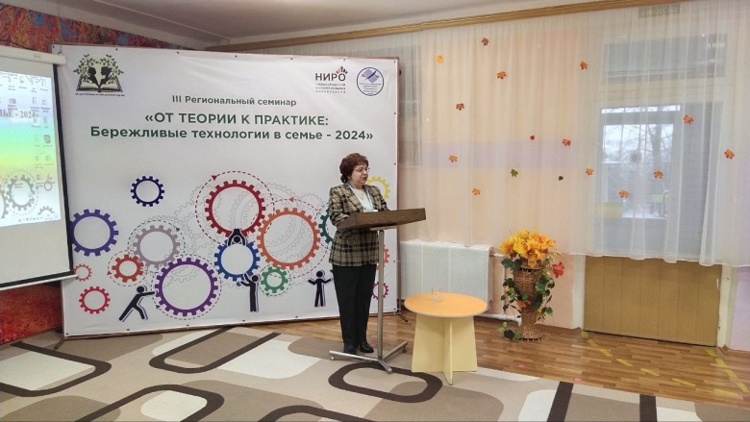
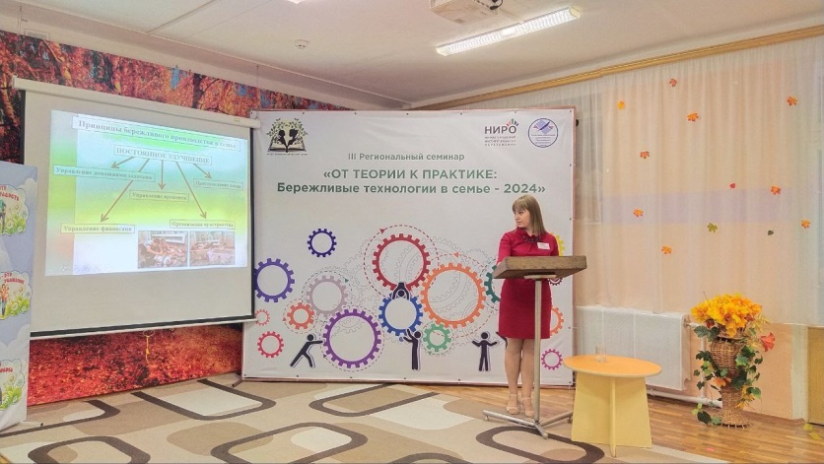
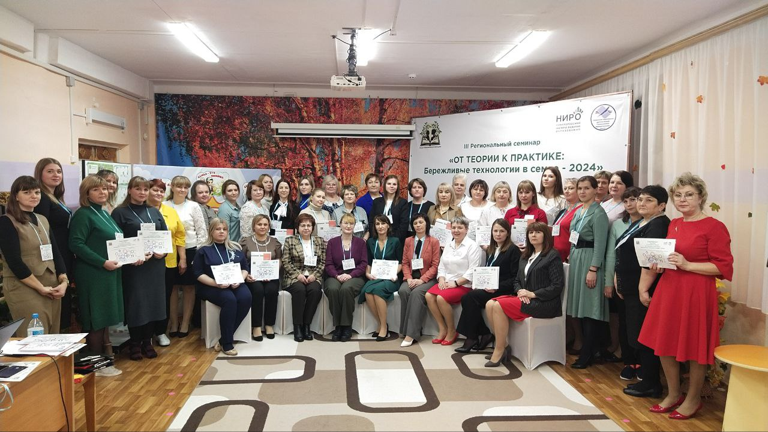
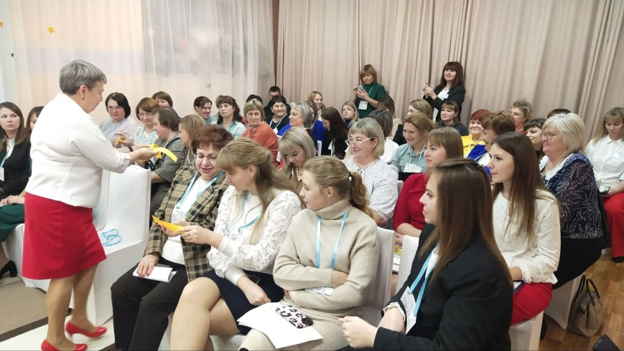
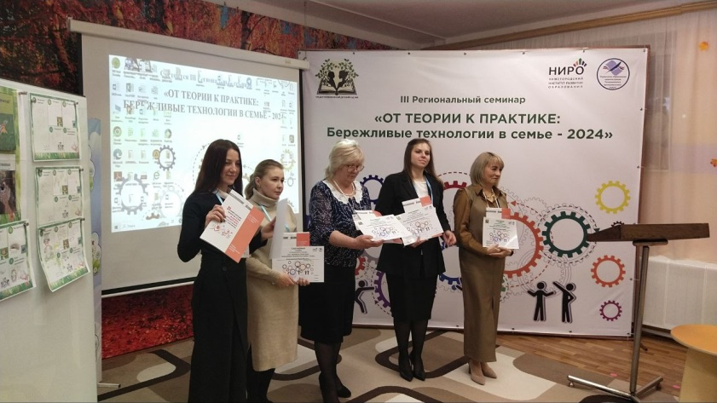
IIIрегиональный семинар
«Бережливые технологии в семье: от теории к практике»
Дата проведения:29 ноября 2024г

Slide 17
Проведены семинары, мастер - классы и педагогические советы:
Мастер – класс «Создаем развивающие игры своими руками».
Семинар «Инновационные технологии в ДОУ: от теории к практике».
Педсовет «Современный дошкольник: вызовы и возможности».
Педсовет «В центре внимания ребенок: индивидуальный подход в образовании»

Slide 18
ЗАДАЧА 3
Реализованы перечень проектов по работе с семьей:
В рамках проекта «Школа молодого родителя»
«Моя семья и я» (Рожкова Ю.В.) https://disk.yandex.ru/i/x6sK93_BqM57ZQ
«Я и мир профессий» (Кошкина Г.И.) https://disk.yandex.ru/i/4xeUJr3lwfn81g
«Покормите птиц зимой» (Пургина Е.И.) https://disk.yandex.ru/i/Gxx6Q8wAEHKozg
В рамках проекта «Здоровый ребенок»
«Спорт и я» (Короткова И.А.)
«Лечебные игры» (Миронова Ю.А.) https://disk.yandex.ru/i/KV1_4Eu8-4jEiw
В рамках проекта «Культурное развитие детей»
«Книга и Я» (Малашина Н.А.) https://disk.yandex.ru/i/8HqvDg9cJtFvyQ
«Музыка и я» (Волкова Л.А.) https://disk.yandex.ru/i/jO91Od1YkJVICg
«Я и мои друзья» (Гусева М.Л.) https://disk.yandex.ru/i/iRqj3vjOOhePSw
«Я все могу: нетрадиционные техники рисования ребенка с РАС» (Макарова Н.В.) https://disk.yandex.ru/i/awnW8M9-xwY6gQ
В рамках проекта «Юный патриот»
«Родина и я» (Шалунова Л.А.) https://disk.yandex.ru/i/4Uviv7JEo_IFHA

Slide 19
Задача 4
Систематизировать работу методического сопровождения по повышению компетентности и профессионального роста педагогов в проектной деятельности.
Разработать и внедрить модель организационно-методического сопровождения педагогических кадров в области проектной деятельности.
Педагогам разработать и внедрить не менее 6 проектов по работе с семьей.

Slide 20
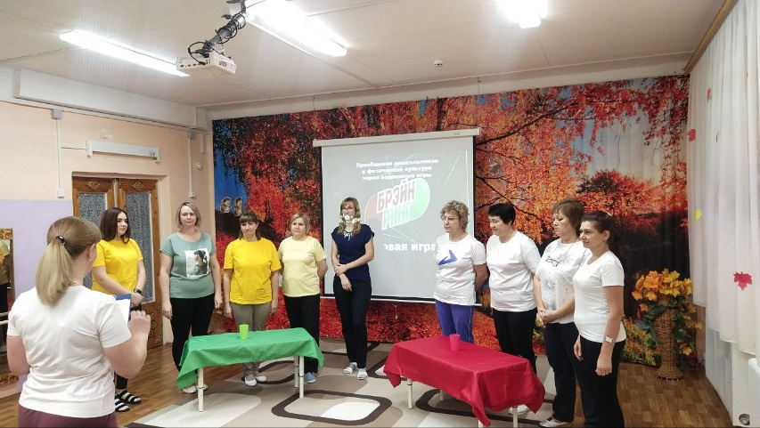
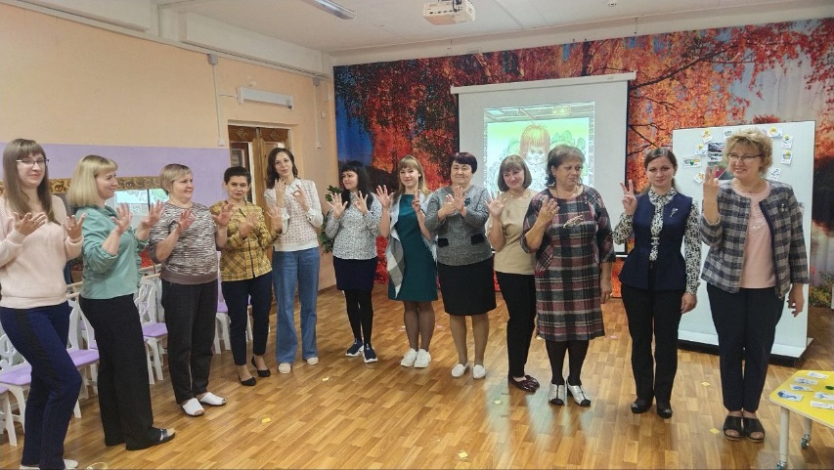
Система работы методического сопровождения по повышению компетентности и профессионального роста педагогов в проектной деятельности.
ВЕДУЩАЯ ПЕДАГОГИЧЕСКАЯ ИДЕЯ
Создание эффективной системы методического сопровождения, основанной на индивидуальных потребностях педагогов и интеграции современных педагогических технологий и игровых методов, способствует развитию их компетентности в области проектной деятельности при условии наличия внутренней мотивации педагогов к обучению, самообразования и активного участия в различных формах методической работы.

Slide 21
Цель: разработка системы методического сопровождения
Задачи:
определение целей и задач методического сопровождения;
разработка тематического плана мероприятий (семинары, практикумы, мастер-классы, консультации);
подбор методических материалов (рекомендации, пособия, конспекты занятий, игры);
определение форм и методов работы с педагогами (индивидуальные, групповые, коллективные);
Методы:
изучение методической литературы и передового педагогического опыта;
обсуждение результатов диагностики с педагогами;
планирование мероприятий с учетом потребностей и интересов педагогов;
разработка методических материалов и игровых пособий.
Результат: разработан план методического сопровождения, определены цели, задачи, содержание, формы и методы работы, подготовлены методические материалы.

Slide 22
Анализ профессионально-личностного потенциала педагогов ДОО
85
Образовательный уровень педагогических кадров
Стаж работы педагогических кадров
Курсовая подготовка
Распределение педагогов
по уровню квалификации

Slide 23
Проблемные направления педагогической работы
Распространенные дефициты компетентности педагогов в области
формирования бережливого мышления детей старшего дошкольного возраста
1 группа (43%) опытные педагоги
2 группа (38%)педагоги, нуждающиеся в помощи
3 группа (19%) молодые специалисты, либо имеют минимальный опыт
На основе методики «Диагностическая карта профессиональной компетентности педагога ДОУ» Т. Сваталовой и на основе методики Т.П.Фомичевой

Slide 24
Фрагмент плана реализации методического сопровождения
Повышение методической компетентности
НАИМЕНОВАНИЕ МЕРОПРИЯТИЯ | ЦЕЛЬ МЕРОПРИЯТИЯ
Инструктивный семинар "Проектный старт: от идеи к реализации" | • Познакомить педагогов с основами проектной деятельности в ДОУ, ее значением и этапами. • Научить формулировать актуальные проблемы и определять цели проектной деятельности. • Развить навыки разработки структуры проекта, включая определение задач, ожидаемых результатов и критериев оценки. • Сформировать начальное понимание роли педагога как организатора проектной деятельности.
Мастерская "Мозговой штурм: генерация идей для проектов" | • Создать условия для коллективного поиска идей для новых проектов, актуальных для ДОУ и его воспитанников. • Развить навыки креативного мышления и генерации нестандартных решений. • Научить педагогов анализировать идеи с точки зрения их реализуемости, значимости и соответствия образовательным задачам. • Стимулировать сотрудничество и обмен опытом между педагогами.
Мастер класс "Разработка проектной документации: от замысла к плану" | • Научить педагогов составлять грамотную проектную документацию, включая: • Обоснование актуальности проекта. • Формулировку проблемы и постановку целей и задач. • Определение целевой аудитории и участников проекта. • Разработку плана мероприятий с указанием сроков и ответственных. • Определение необходимых ресурсов (материальных, человеческих, временных). • Разработку критериев оценки эффективности проекта. • Ознакомить с типовыми формами проектной документации, используемыми в ДОУ.

Slide 25
Фрагмент плана реализации методического сопровождения
Вторая группа педагогов
НАИМЕНОВАНИЕ МЕРОПРИЯТИЯ | ЦЕЛЬ МЕРОПРИЯТИЯ
Круглый стол "Проект в действии: организация и сопровождение" | • Рассмотреть практические аспекты реализации проектов в ДОУ. • Научить педагогов эффективно управлять процессом реализации проекта, распределять задачи, мотивировать участников. • Развить навыки решения возникающих проблем и преодоления трудностей в ходе проектной деятельности. • Ознакомить с методами мониторинга и контроля за ходом выполнения проекта.
Семинар "Оценка и рефлексия: подведение итогов проектной деятельности" | Цель: • Научить педагогов проводить комплексную оценку результатов проекта. • Развить навыки рефлексии, анализа успешных сторон и выявленных недостатков проектной деятельности. • Сформировать умение делать выводы для дальнейшего совершенствования проектной работы. • Ознакомить с методами презентации результатов проекта.
Первая группа педагогов
Участие в профессиональных конкурсах: Воспитатель года, Мое лучшее мероприятие и д.р. | Стимулировать профессиональный рост и самореализацию педагогов через демонстрацию достижений, обмен опытом и повышение престижа профессии.
Публикации в педагогических изданиях | Распространить инновационный педагогический опыт и способствовать профессиональному росту педагогов через представление результатов своей деятельности в профессиональном сообществе.
Проведение открытых занятий и мастер – классов для коллег | Развить навыки презентации педагогического опыта и стимулировать профессиональный обмен знаниями и эффективными методиками между педагогами.
Участие в экспертных группах | Повысить уровень профессиональной компетентности педагогов через участие в оценке и разработке образовательных программ и методических материалов, способствуя развитию системы образования.

Slide 26
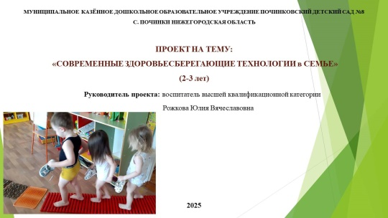
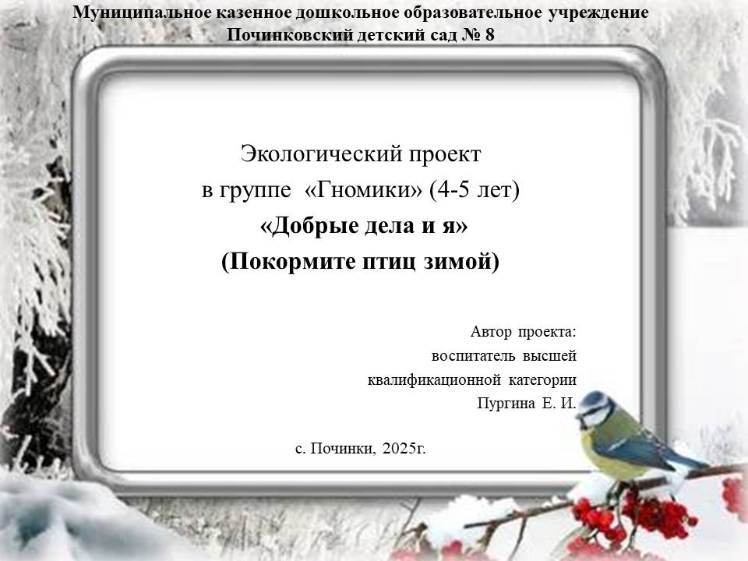





Проекты с семьями, реализованные педагогами в 2025 году
Экологический проект «Покормите птиц зимой»;
Семейные традиции;
Музей «Дымковская игрушка»
Современные здоровьесберегающие технологии в семье;
Воспитание патриотизма через взаимодействие с семьей;
Осень - красавица – семейное чтение стихов;
Духовно-нравственное воспитание детей старшего возраста через ознакомление с промыслами Нижегородской области

Slide 27
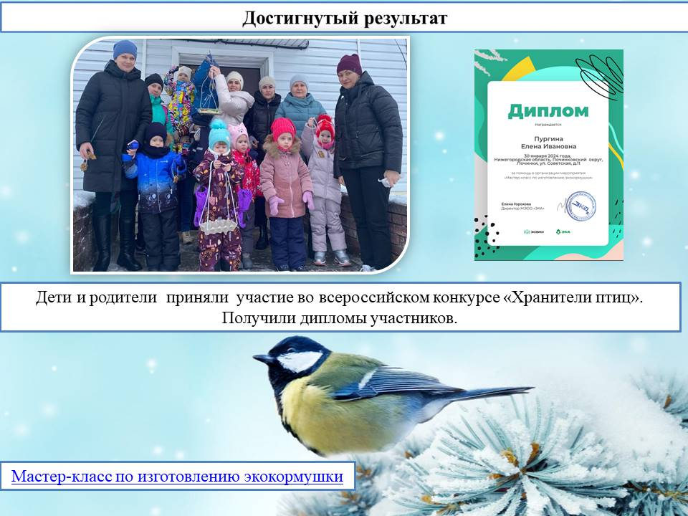
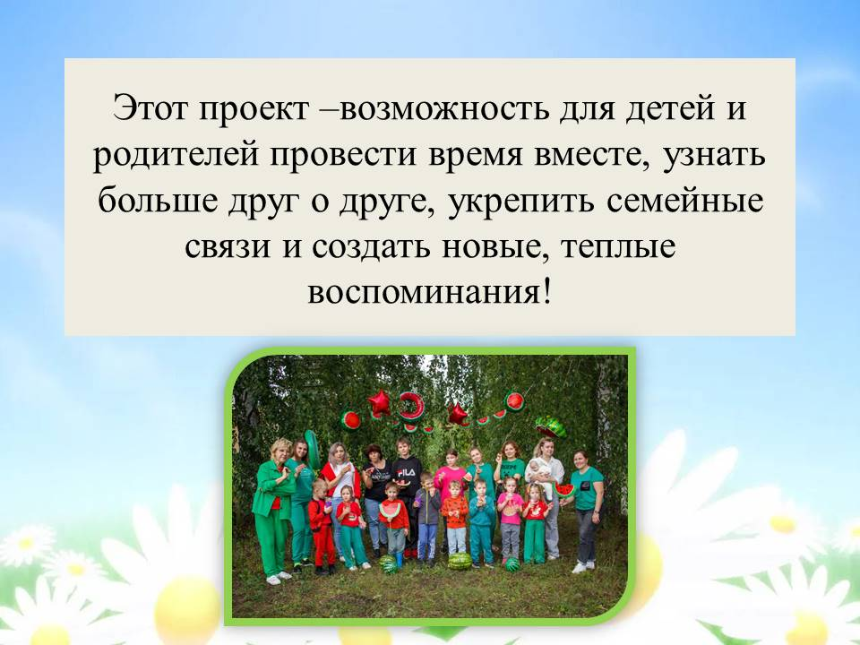
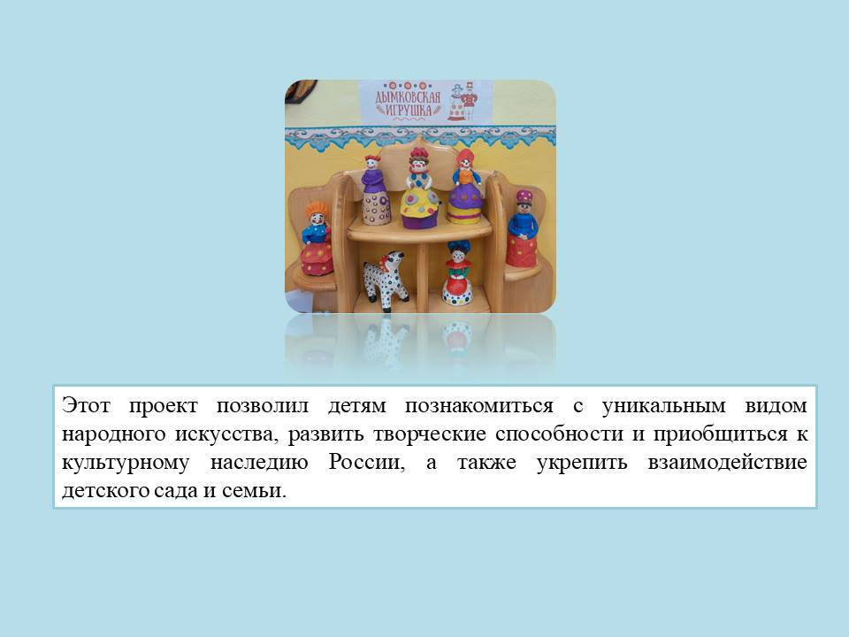
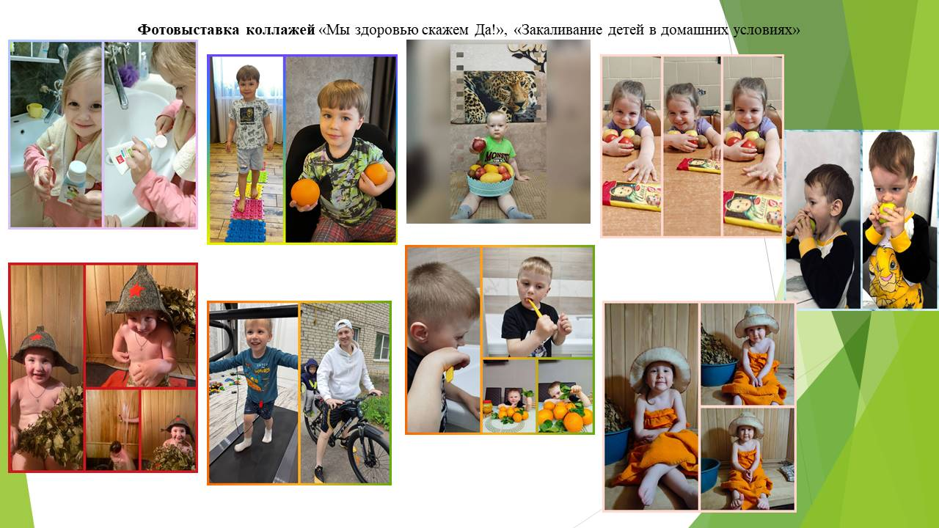
Результаты проектов

Slide 28

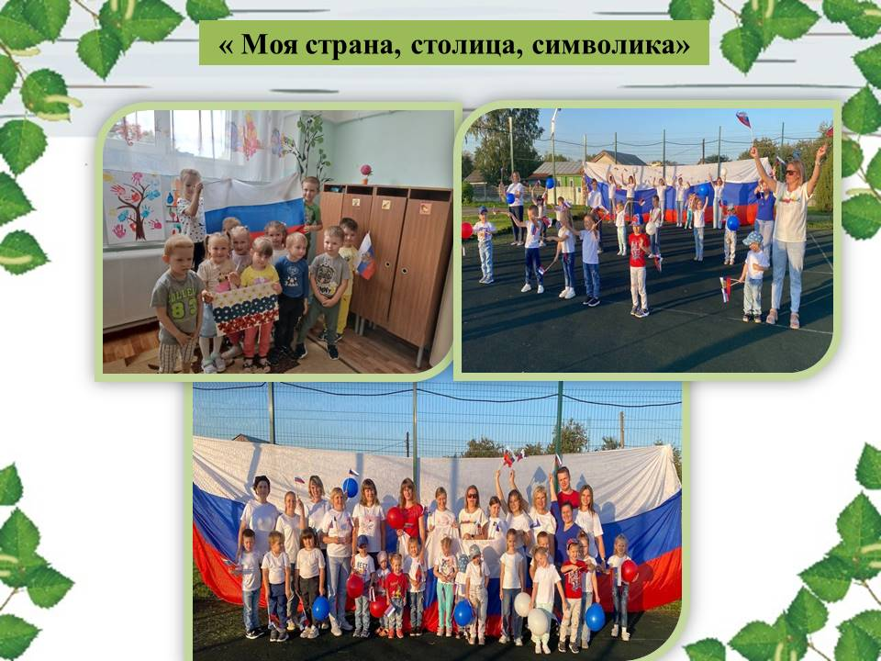
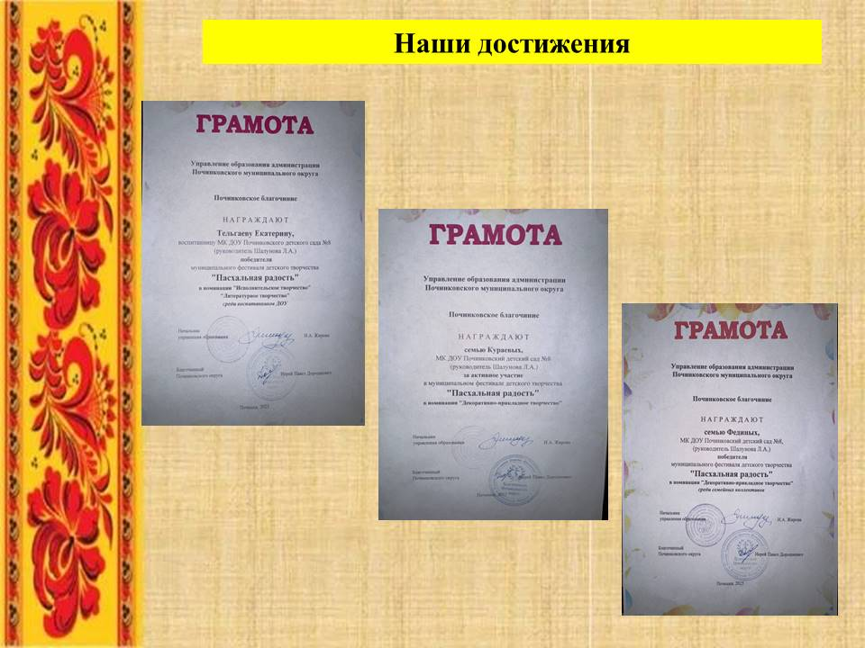
Результаты проектов

